Slide 1

PROJET 8 : Déployez un modèle dans le cloud
Diakariaou GOUNDIAM
Étudiant Data Scientist avec OC
pour une certification RNCP de niveau 7

Slide 2
1
Cadrage
Comprendre les besoins
Cadrer les objectifs
2
Prototypage
Définir le MVP
Préparer son environnement de travail et Big Data
3
Production
Récupérer la donnée
Prétraiter la donnée
Extraire les features
4
Réduction dimension Réduction dimension ACP
Sauvegarder la sortie de l’ACP dans le bucket

Slide 3
1
Cadrage
Comprendre les besoins
Cadrer les objectifs
2
Prototypage
Définir le MVP
Préparer son environnement de travail et Big Data
3
Production
Récupérer la donnée
Prétraiter la donnée
Extraire les features
4
Réduction dimension Réduction dimension ACP
Sauvegarder la sortie de l’ACP dans le bucket

Slide 4
1 - Cadrage
Besoins
Les besoins de la Start Up Fruits! Peuvent se résumer à :
Chercher à proposer des solutions innovantes pour la récolte des fruits,
Préserver la bioversité des fruits,
Se faire connaitre,
Sensibiliser le grand public à la biodiversité des fruits,
Mettre en place une première version du moteur de classification des images de fruits.
Objectifs
Développer dans un environnement Big Data :
Une première chaine de traitement de données comprennant :
Le préprocessing
Une étape de réduction de dimension
En tant que startup, je souhaiterais me faire connaitre en développant un environnement Big Data pour un moteur de classification d’image que je souhaiterais mettre en place.

Slide 5
1
Cadrage
Comprendre les besoins
Cadrer les objectifs
2
Prototypage
Définir le MVP
Préparer son environnement de travail et Big Data
3
Production
Récupérer la donnée
Prétraiter la donnée
Extraire les features
4
Réduction dimension Réduction dimension ACP
Sauvegarder la sortie de l’ACP dans le bucket

Slide 6
2 - Prototypage
Définir le MVP (Minimum Viable Product)
Rendu :
Nous souhaitons développer des scripts en Pyspark et utiliser un service cloud (AWS ou Microsoft Azure ou GCP …) pour profiter d’une architecture Big Data (EC2, S3, IAM), basé sur un server EC2 Linux.
Environnement de travail et de Big Data :
Créer une instance EC2
Type t2,micro
AMI : linux Amazon (système optimisé d'Amazon)
Créer une instance de notebook SageMaker
Créer modèle
déployer
Créer un compartiment dans l’espace de stockage du service cloud (S3)
Technologies :
AWS
Algorithmes possible :
Preprocessing image
Réseau de neurone pré-entrainé
ACP
MVP :
Code sur Notebook
Architecture Big Data associée

Slide 7
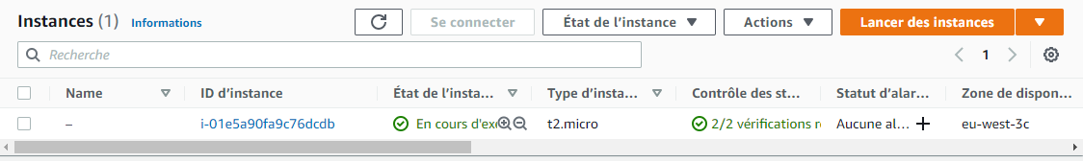
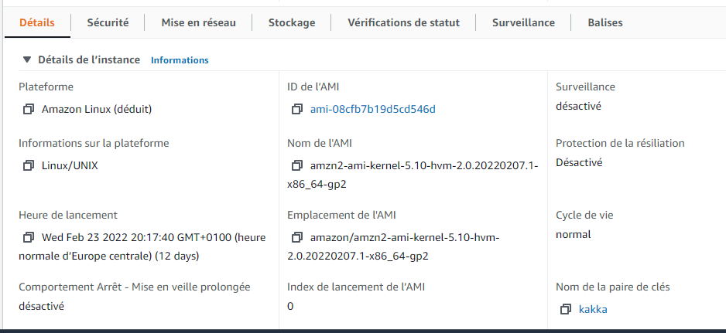

Slide 8
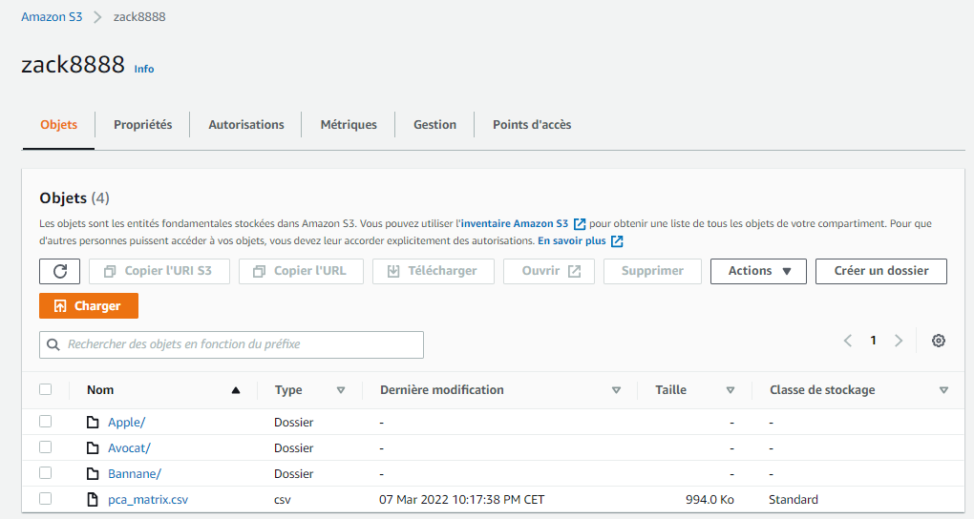

Slide 9
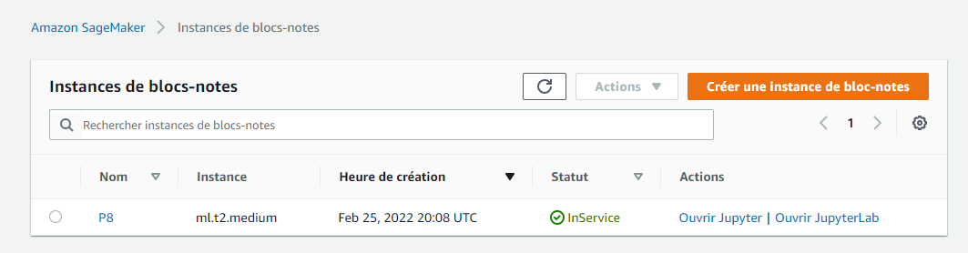
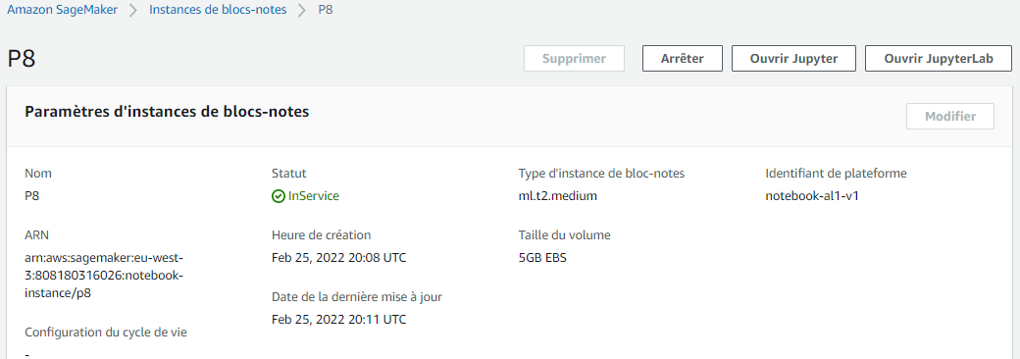

Slide 10
1
Cadrage
Comprendre les besoins
Cadrer les objectifs
2
Prototypage
Définir le MVP
Préparer son environnement de travail et Big Data
3
Production
Récupérer la donnée
Prétraiter la donnée
Extraire les features
4
Réduction dimension Réduction dimension ACP
Sauvegarder la sortie de l’ACP dans le bucket

Slide 11
Production
Récupérer la donnée
On Configure Spark pour utiliser les jars de dépendance SageMaker
Grâce à : spark.read.format("image") / .load(data_location), on charge nos données dans un dataframe pyspark
Prétraiter la donnée
Labélisons nos données pour la futur mis en place du moteur de classification des images de fruits
Transformer les images en tableaux de pixels
Extraire les features
Créer un modèle d’un réseau de neuronne pré-entrainé (ResNet50)
Passer ces images dans un réseau de neurone pré-entrainé pour réaliser une prédiction de chaque input et d’extraire ses caractéristiques

Slide 12
1
Cadrage
Comprendre les besoins
Cadrer les objectifs
2
Prototypage
Définir le MVP
Préparer son environnement de travail et Big Data
3
Production
Récupérer la donnée
Prétraiter la donnée
Extraire les features
4
Réduction dimension Réduction dimension ACP
Sauvegarder la sortie de l’ACP dans le bucket

Slide 13
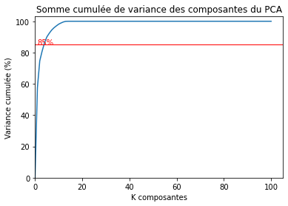
Réduction de dimension
Réduction dimension
Créer un estimateur de PCA Spark, en indiquant la colonne d’entrée, et de sortie, et fixant le nombre de composant principal à 100.
Puis à l’aide de la somme cumulée de la variance expliquée, on choisit le bon le nombre de composants principales avant de d’enregistrer dans un csv, la sortie de cette reduction de dimension.

Slide 14
QUESTIONS - REPONSES
MERCI POUR VOTRE ATTENTION !!!

